Slide 1
Тематичне оцінювання . Давній Єгипет.
ММО вчителів історії
Відкритий урок у 6 класі.

Slide 2
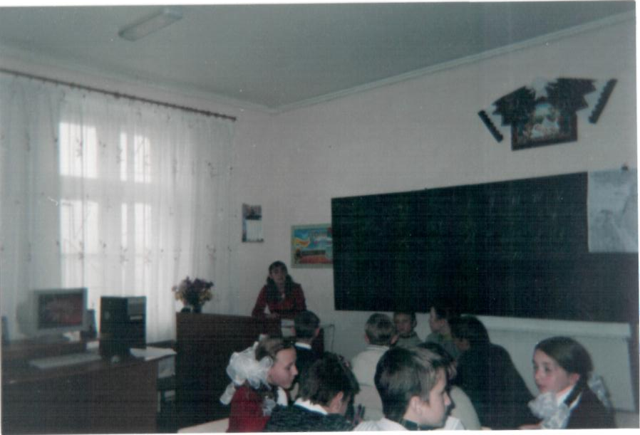
Робота в групах на уроці як засіб підвищення рівня знань учнів.
Тип уроку: контроль знань
Форма уроку : урок – гра з елементами письмового опитування на комп’ютері

Slide 3
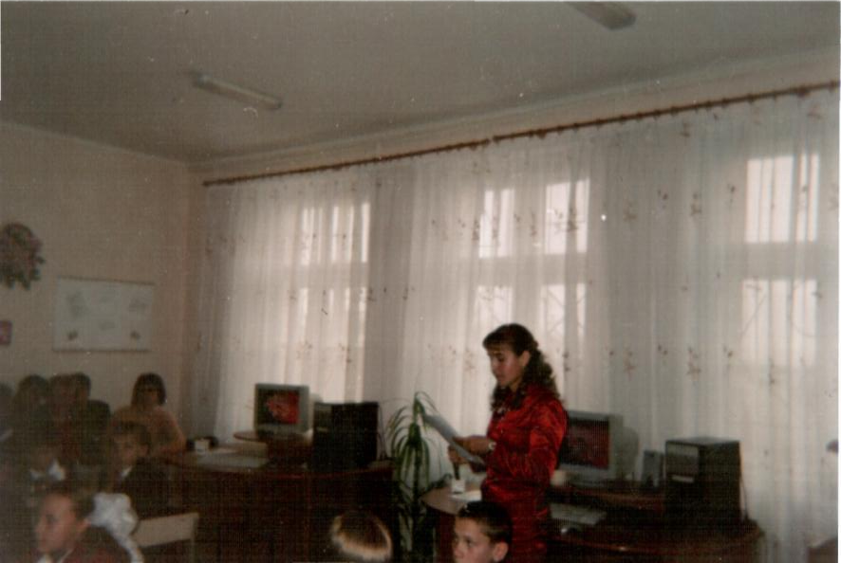
1 конкурс -
“ Текст з пропусками ”.
Я зачитую текст , де замість деяких слів пропуски.
Необхідно уважно прослухати текст і вставити потрібні слова.
Вправа розвиває слухову
пам’ять ;
Удосконалюється вміння
працювати у групі;
Перевіряються набуті
знання .

Slide 4
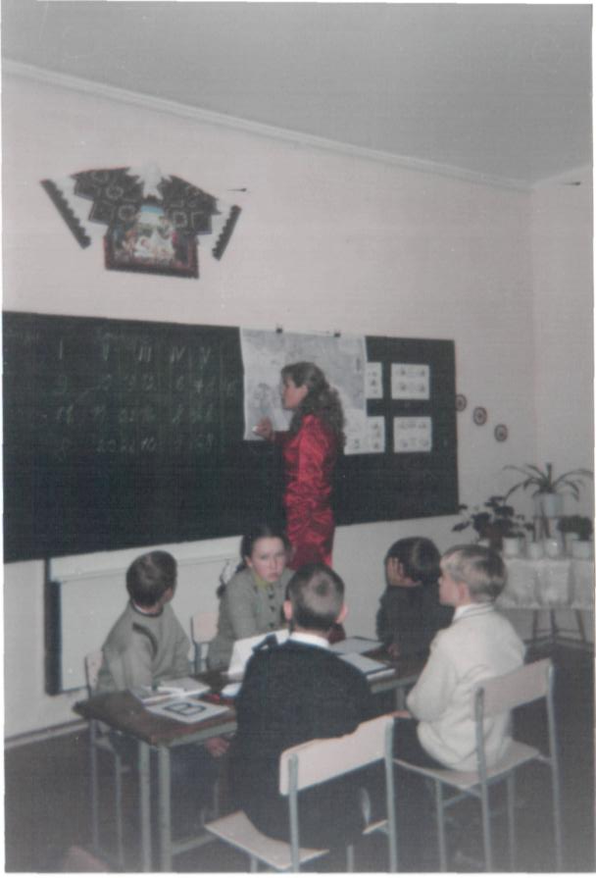
Підбиття підсумків роботи в групах.
Чия група набрала найбільше балів , то вона перемогла. Та головне попереду. Це самооцінювання : як кожен учень оцінює свою роботу в групах на уроці. Цей метод дозволяє виховувати відповідальну та чесну людину, яка об’єктивно оцінює свої можливості та знання; вчить висловлювати свою точку зору та доводити її, а також оцінювати своїх товаришів.

Slide 5
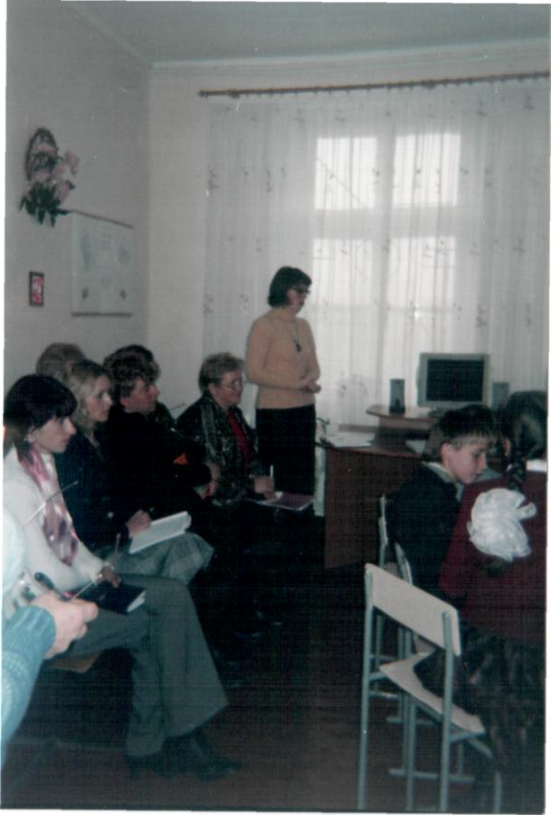
Подячні слова від районного методиста по історії Дмитрів Лесі Миронівни для учнів. Вони справилися з поставленими перед ними завданнями,
були активними на уроці та добре засвоїли вивчену тему.

